Slide 1
Standards Minimums pour la Protection de l’Enfance dans l’Action Humanitaire. - SMPE -
INTRODUCTION
Notes:
Facilitateurs:
Cette présentation est destinée à tous les utilisateurs potentiels des SMPE. Il s’adresse principalement au personnel de la protection de l’enfance. Pensez donc à élargir certaines questions ou à fournir davantage de détails si des collègues d’autres secteurs se joignent à vous.
On suppose que le groupe compte environ 20 personnes et que tout le monde dans la salle se connaît (peut-être des collègues de votre agence ou du groupe de coordination). Sinon, ajoutez 5 minutes pour des introductions rapides.
PREPAREZ: un tableau de papier avec les objectifs de la session
A la fin de la session, les participants seront capables de :
Décrire la structure des SMPE et spécialement du Pilier 26
Montrer comment et pourquoi on utilise le manuel
REMARQUE : si vous avez déjà effectué une session sur les piliers 1 et 2, ignorez les diapositives 2 et 8
ASTUCE : Les diapositives sont animées -> à chaque clic vous faites apparaître quelques mots, un titre ou une image sur la diapositive. Lisez les notes correspondantes dans les notes de l'animateur, avant de montrer le contenu suivant, afin que les participants aient le temps de traiter ce qui est dit et de lire chaque point.

Slide 2
But des Standards
Référence pour le CPHA
Outil de collaboration inter-agences
Liens avec la Norme Humanitaire Fondamentale (CHS)
Contextualisation pour l’appropriation locale
But:
qualité et redevabilité des programmes
impact sur la protection et le bien-être des enfants
Les SMPE aspirent à opérationnaliser les droits des enfants et des adolescents dans la pratique de la réponse humanitaire.
Notes:
Les donateurs, les gouvernements locaux, les collègues d'autres secteurs et nos bénéficiaires eux-mêmes veulent savoir ce que nous faisons et pourquoi. Les SMPE / « CPMS » sont notre référence. Ils sont le principal moyen d'opérationnaliser ou de concrétiser les droits de l'enfant dans la pratique de l'intervention humanitaire.
Il s'agit d'un outil collaboratif et inter-agences, qui s'articule avec d'autres initiatives, telles que les normes humanitaires fondamentales et les normes d'inclusion humanitaire.
Chaque fois que cela est pertinent, les SMPE/ CPMS s'alignent sur les 7 stratégies d'INSPIRE pour mettre fin à la violence contre les enfants - les icônes de l'initiative sont d'ailleurs dispersées dans le texte. En outre, la norme humanitaire fondamentale sur la qualité et la responsabilité est mise en évidence dans l'introduction et résonne dans tout le manuel.
La contextualisation est encouragée et peut créer une appropriation des normes à tous les niveaux. Elle permet à un large éventail d'acteurs de mieux comprendre la protection de l'enfance dans un contexte spécifique. Les groupes de coordination nationaux sont donc encouragés à adapter les SMPE. Veuillez en discuter avec vos collègues au niveau local, puis demandez conseil à l'équipe mondiale du CPMS. Regardez la vidéo de contextualisation sur la chaîne youtube de l'Alliance.
ENCADRÉ : Les SMPE visent à améliorer la qualité et la responsabilité de notre programmation et à accroître l'impact pour la protection et le bien-être des enfants dans l'action humanitaire (contextes de déplacement interne et de réfugiés), en établissant des principes, des preuves, une prévention et des objectifs communs à atteindre. Ils constituent une synthèse des bonnes pratiques et de l'apprentissage à ce jour

Slide 3
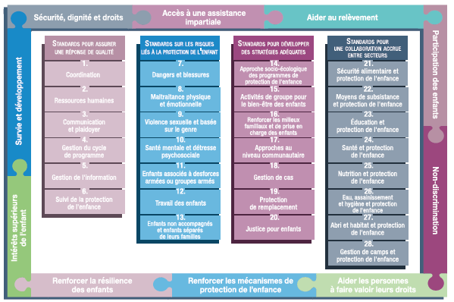
PRESENTATION
Notes:
Voici une présentation de la structure des SMPE : il y a 28 Standards répartis en quatre piliers, et les 10 principes de la protection de l’enfance dans l’action humanitaire y sont intégrés.
Vous trouverez cette présentation à la fin des SMPE. Elle permet de trouver rapidement le ou les sujets qui vous intéressent dans le guide. »
Cette présentation se concentre sur le Pilier 4 : Standards pour une collaboration accrue entre secteurs.

Slide 4
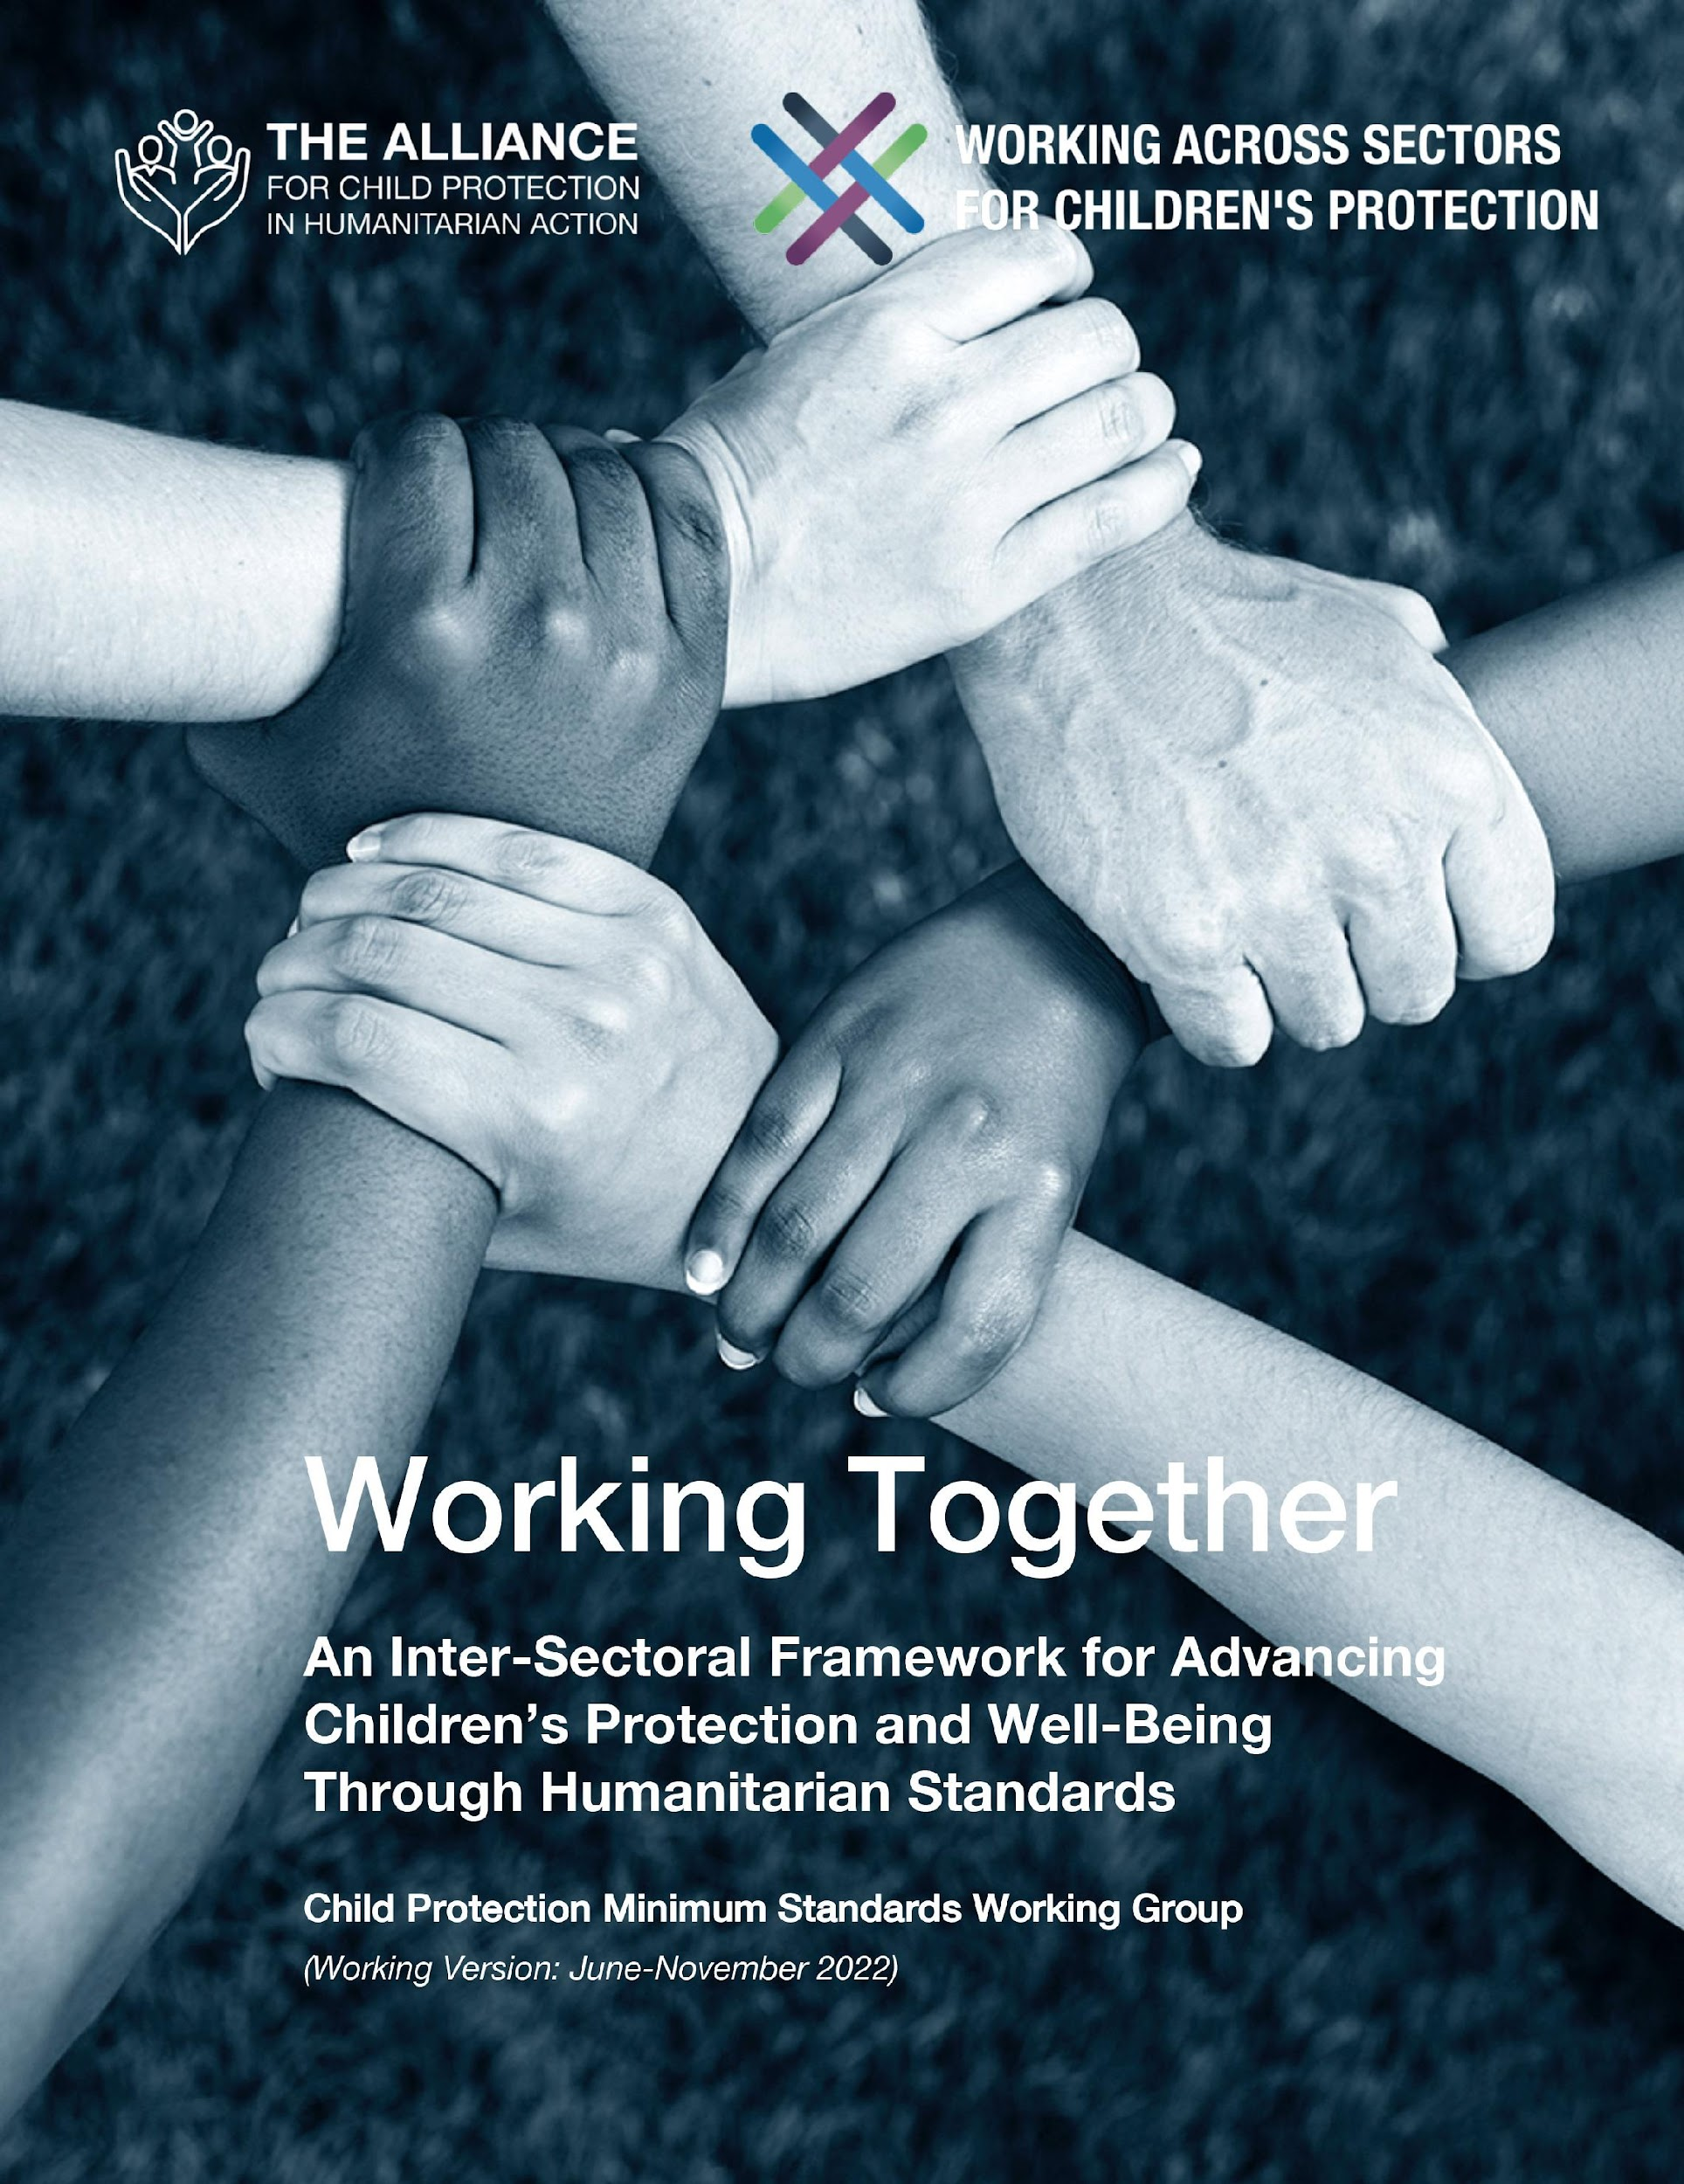
Travailler Ensemble
Besoins interconnectés des enfants
Responsabilité collective = centralité de la protection
Impact de meilleure qualité
Notes:
Le CPMS comporte une section complète consacrée au personnel de la protection de l'enfance qui travaille avec d'autres acteurs humanitaires et apprend d'eux pour améliorer la protection et le bien-être des enfants.
CLICK : Les approches multisectorielles reflètent les besoins interconnectés des enfants et soulignent la responsabilité collective de tous les acteurs humanitaires pour protéger les enfants et leurs familles.
CLIC : les approches multisectorielles reflètent les besoins interconnectés des enfants et soulignent la responsabilité collective de tous les acteurs humanitaires pour protéger les enfants et leurs familles. Les risques liés à la protection des enfants sont étroitement liés au travail des acteurs humanitaires car leurs besoins relèvent de tous les secteurs.
CLIQUEZ : La programmation multisectorielle - qui inclut et prend en compte les considérations de protection de l'enfant (telles que les risques particuliers, les vulnérabilités, les stades de développement, etc.) peut être un moyen efficace d'obtenir des résultats réels et de meilleure qualité pour les deux / tous les secteurs.
CLIQUEZ : Working Together (Travailler Ensemble) est un cadre intersectoriel visant à promouvoir la protection et le bien-être des enfants à l'aide de normes humanitaires. Il a été créé par un processus consultatif à grande échelle, et est mis à jour tous les 6 mois. Actuellement, les secteurs prioritaires sont : la santé, l'éducation, la sécurité alimentaire, la coordination et la gestion des camps.
CLIQUEZ : Consultez le microsite de l'initiative mondiale "Working across Sectors" et les dossiers de ressources spécifiques aux secteurs.

Slide 5
Intro Générale au Standard 26
Besoins interconnectés/imbriqués des enfants et des adolescents
Responsabilité collective = Centralité de la Protection
Impact de meilleure qualité
Pratiques, services, installations & interventions d’EAH sûres et appropriées, adaptées aux besoins des enfants
Changement de comportements
Est-ce que la collecte d'eau et le nettoyage des latrines sont acceptables pour un enfant ?
Notes:
Cette norme fait partie du quatrième pilier sur les Standards relatifs à la collaboration entre les différents secteurs
Les approches multisectorielles reflètent les besoins interconnectés/imbriqués des enfants et des adolescents et mettent l'accent sur la responsabilité collective de tous les acteurs humanitaires dans la protection des enfants et leurs familles. Les risques liés à la protection de l'enfance sont étroitement liés au travail d'autres secteurs car les enfants ont des besoins qui relèvent de tous les secteurs.
Un moyen très efficace d'avoir un impact réel et de meilleure qualité est la programmation multisectorielle qui inclut et aborde les considérations de protection de l'enfance (telles que les risques particuliers des enfants, les vulnérabilités, les stades de développement, etc.).
Le personnel de protection de l’enfance doit guider et conseiller le personnel de l’eau, de l’assainissement et de l’hygiène (EAH), afin qu’il soit en mesure de mettre en oeuvre des pratiques d’EAH sûres et appropriées, adaptées aux besoins des enfants. Par ex: installations EAH accessibles et adaptées aux enfants
Le changement de comportements peut être promu à travers des activités créatives, des messages et des pratiques EAH de base, pendant les activités de PE (comme le théâtre, le jeu et les jeux)
Icones: Veiller à ce que tout le personnel chargé de EAH (y compris le personnel sous-traitant) et de la protection de l’enfance soit formé et signe les politiques et procédures de sauvegarde de l’enfant. De la même manière, la façon dont les programmes EAH sont conçus, planifiés et mis en œuvre ont un grand potentiel de prévention, à savoir : critères de priorisation, soutien aux ménages à risque, installations sûres, accessibles, inclusives…
Sujet de Discussion : Est-ce que la collecte d'eau et le nettoyage des latrines sont acceptables pour un enfant ?
-> Dans de nombreux pays, les corvées d’eau et de nettoyage des latrines sont réalisées par les enfants. Cette corvée ne doit:
PAS être confiée à un seul groupe social spécifique d’enfants sur la base de pratiques discriminatoires;
NE PAS perturber la scolarité des enfants;
NE PAS être utilisée pour punir les mauvais résultats scolaires ou mauvais comportements.
Pour réduire le risque de travail des enfants laisser les enfants participer à la prise de décisions relatives aux activités qui doivent être effectuées et les modes opératoires. Surveiller que seuls les enfants au-dessus de l’âge minimal d’admission à l’emploi sont impliqués dans des emplois de type EAH décents (y compris les programmes argent contre travail).
Dans les contextes où on s’attend à ce que les enfants aillent chercher de l’eau, on peu veiller à ce que les récipients sont adaptés à leur âge et tailles. Soyez vigilants quant à promouvoir la possibilité pour les enfants à aller chercher de l’eau. N’étiqueter pas des récipients « pour les enfants ».

Slide 6
Actions Conjointes
“Tous les enfants ont un accès approprié à l’eau et à des services sanitaires et d’hygiène conforme à leur dignité et qui minimise les risques de violence et d’exploitation physiques et sexuelles.”
EAH dans les interventions PE
installations EAH sures
MHM
Pratiques de soins d’hygiène
Prévention du travail des enfants
Sur quels sujets le personnel PE et EAH doit-il être formé ?
Notes:
Le Standard 26 énonce exactement ce qui suit: “Tous les enfants ont un accès approprié à l’eau et à des services sanitaires et d’hygiène conforme à leur dignité et qui minimise les risques de violence et d’exploitation physiques et sexuelles.”
Il existe de nombreux domaines de collaboration, notamment:
Fournir des services EAH dans les interventions de protection de l’enfance (écoles et centres d'apprentissage/espaces amis des enfants);
Prévenir les menaces pour les enfants liées aux activités EAH (ex: tomber dans des trous, des fosses septiques, des puits, se faire écraser par des camions-citernes, se blesser par des engins de chantier lourds sur des sites non protégés, etc.)+ Adapter les installations EAH de sorte qu’elles (a) soient accessibles et adaptées aux enfants et (b) minimisent les risques potentiels pour les enfants. Tenir compte des capacités physiques des enfants, des préoccupations en matière de protection et sécurité, lors de la conception, construction et surveillance des infrastructures EAH. (distance minimale à parcourir, conteneurs adaptés à l'âge et à la taille, éviter les cabines sombres et les grands trous comme latrines à fosse, pas de cours d'eau, fournir des lumières solaires ou électriques adéquates, des lanternes et/ou des torches, des toilettes et des installations de bain séparées, serrures,…)
Mettre en place des interventions appropriées et sûres de gestion de l’hygiène menstruelle (MHM) pour les filles: gestion, fournitures ou informations sur les articles menstruels pour les enfants de 5 à 10 ans et les adolescents de plus de 10 ans
Pratiques de soins d’hygiène liées aux 0-4 ans : élimination des selles des nourrissons, couches jetables ou réutilisables, gestion des selles, contact avec les animaux et le bétail, ou sols ou excréments d’animaux contaminés…)
Prévention du travail des enfants dans les activités liées à EAH (collecte d'eau, campagnes de nettoyage des déchets solides, nettoyage des latrines, nettoyage des drains/canaux, chauffeurs mineurs de camions-citernes, etc.)
Sujet de Discussion : Sur quels sujets le personnel PE et EAH doit-il être formé ?
-> Les intervenants en protection de l’enfance devraient être formés sur les pratiques EAH de base, y compris:
Identification et référencement des ménages à risque de maladie ou d'infection liées à l’EAH ;
Messages EAH vitaux, spécifiques au handicap et au genre ;
Le lavage des mains, du visage et du corps;
La manipulation correcte de l’eau et de la nourriture;
La Gestion de l’hygiène menstruelle;
L’ Élimination adéquate des excréments et des serviettes hygiéniques;
La Gestion des déchets et des canaux de drainage.
Les intervenants EAH devraient être formés sur les renseignements basiques sur la protection de l’enfance, tels que:
Identification et référencement des ménages à risque de problèmes de protection de l'enfance ;
Représentation et participation adéquates des enfants dans les processus de prise de décision et les structures de participation communautaire relatives à l’EAH ;
Préoccupations, principes et approches en matière de protection de l'enfance, y compris une communication adaptée aux enfants ;
Des mécanismes de référencement multisectoriels et adaptés aux enfants pour la protection de l'enfance ;
Les risques que les enfants peuvent rencontrer aux alentours des structures EAH;
Des premiers secours d’ordre psychologique;
Utiliser des techniques de communication adaptées aux enfants;
Politiques et procédures de sauvegarde
Les mécanismes de référence de la protection de l’enfance.

Slide 7
Résumé des sujets de formation possible
Représentation et participation des enfants
Préoccupations, principes et approches en matière de protection de l'enfance
Risques dans les structures EAH;
Premiers secours d’ordre psychologique
Techniques de communication adaptées aux enfants
Politiques et procédures de sauvegarde
Mécanismes de référencement pour la protection de l'enfance
Evaluations EAH / conjointes
Suivi EAH & besoins spécifiques
Prévention de la protection de l'enfance liée aux activités EAH
Intégrer la PE dans HNO/HRP
Inclusion de la PE dans le module de formation de Coordination EAH
Notes:
Il s'agit du résumé du sujet de discussion, si les participants veulent en prendre note et/ou ont besoin de la voir. Vous pouvez sauter cette diapositive si cela n'est pas nécessaire.
Sur les évaluations EAH / conjointes axées sur les besoins spécifiques des enfants et des adolescents (à travers des groupes de discussion adaptés aux enfants par exemple) en termes d'accès et de conception des installations EAH ainsi que pour la promotion de l'hygiène
Sur le suivi EAH en se concentrant sur les besoins spécifiques des enfants et des adolescents (par opposition au niveau du ménage ou de la communauté)
Sur la prévention du travail des enfants liée aux activités EAH (par ex. le transport de charges lourdes lors de la collecte de l'eau, les campagnes de nettoyage des déchets solides, le nettoyage des latrines, le nettoyage des drains/canaux, l'embauche de chauffeurs de camion d'eau mineurs etc.)
Sur la prévention de la protection de l'enfance liée aux activités EAH (par exemple, tomber dans des trous, des fosses septiques ou des puits, être renversé par des camions-citernes, être blessé par des engins de chantier lourds sur des sites non protégés, etc.)
Conseils aux plateformes nationales de coordination humanitaire EAH (NHWCP en anglais) pour intégrer la PE dans HNO/HRP
Inclusion de la PE dans le module de formation de Coordination EAH
La partie droite de la diapositive est détaillée sur les notes de diapositive précédente, sous Sujet de discussion.

Slide 8
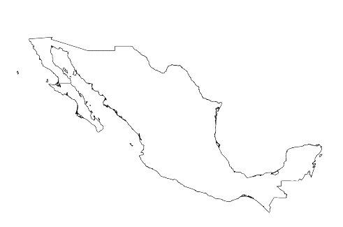
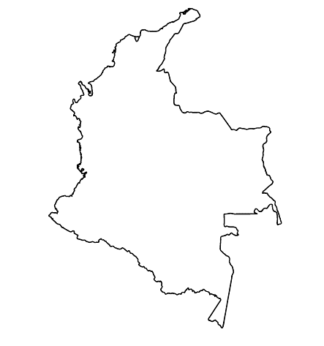
Exemples de la Région
[NOM DU PAYS]
Ajoutez une courte phrase d'introduction sur un programme / projet spécifique en utilisant le Standard X
Ajouter le nom des organisations
Ajouter des messages/chiffres clés
[NOM DU PAYS]
Ajoutez une courte phrase d'introduction sur un programme / projet spécifique en utilisant le Standard X
Ajouter le nom des organisations
Ajouter des messages/chiffres clés
[NOM DU PAYS]
Ajoutez une courte phrase d'introduction sur un programme / projet spécifique en utilisant le Standard X
Ajouter le nom des organisations
Ajouter des messages/chiffres clés
Notes:
En fonction du temps dont vous disposez, réfléchissez à ajouter ici des exemples de la région, du pays ou de l’intervention en lien avec le programme qui respecte les SMPE.
Il peut s’agir de la version préliminaire d’une diapositive que vous pouvez modifier ou supprimer au besoin.
Pour chaque exemple, vous pouvez ajouter :
Une image/une carte/un drapeau du pays/de la région en question ;
Une phrase de présentation brève, concise et fondamentale sur le programme/projet spécifique qui utilise le pilier 3 ;
Le nom des organisations et des partenaires engagés dans le programme/projet ;
Des enseignements pratiques tirés, des actions clés, un message ou des chiffres qui susciteront l’intérêt de votre audience.
Autre option, si vous avez un temps de formation plus long (et aussi en fonction de l'audience que vous avez), cette diapositive peut être complétée de manière interactive pendant la session. Dans ce cas, vous pourriez :
diviser les groupes en 2 ou 3 petits groupes,
Accordez-leur 15 à 20 minutes pour préparer une courte présentation d'un exemple de région/pays/réponse dont la programmation soit conforme aux Standards
En plénière, demandez aux groupes de présenter leurs exemples et de discuter/comparer les enseignements tirés d'eux. S
Si vous penser envoyer ces diapositives aux participants après la formation, vous pouvez compléter cette diapositive pour conserver une trace du contenu des présentations.
ASTUCE : Vous pouvez utiliser https://thenounproject.com/ pour obtenir des cartes de ce type.

Slide 9
Vous avez besoin de plus que la version papier?
Sur le site de l’Alliance
Version PDF
Briefing & Pack de mise en œuvre
Résumé de 25 pages
Cours en ligne
YouTube videos
Une galerie de standards illustrés
👉 www.AllianceCPHA.org
Sur le site du Partenariat pour les normes humanitaires
HSP Applications pour telephones et tablettes
👉 www.HumanitarianStandardsPartnership.org
Notes:
[Facilitateurs - si vous pouvez projeter à partir d'internet, alors nous vous suggérons de diriger les gens là-bas et de leur montrer].
Site de l’Alliance.
Le fichier PDF & tout le matériel disponible peut être téléchargé si les gens veulent imprimer seulement des parties du CPMS, sur le site de l'Alliance
Le dossier d'information " Introduction au CPMS " contient ce PPT et des notes de facilitation, ainsi que le document d'introduction de 2 pages.
Un résumé : Avec seulement 32 pages, il s'agit d'un document très général qui peut être utilisé pour introduire l'idée de normes minimales ou pour lancer des discussions sur la protection de l'enfance avec des collègues du gouvernement ou d'autres humanitaires sans les submerger avec l'énorme manuel.
Découvrez notre cours en ligne gratuit sur la CPMS, qui comprend une série de modules.
Vidéos sur la chaîne Youtube de l'Alliance
Une galerie de Standards illustrés
HSP:
1. Manuel en ligne
2. L'application du Partenariat pour les Standards Humanitaires
- C'est la deuxième application la plus populaire sur ce site après Sphère.
DEMANDER : Quelles devraient être nos prochaines étapes en tant qu'équipe/agence/individu ?
(par exemple, vous pouvez prévoir une réunion plus longue pour assimiler les changements et créer un plan ; ou demander à des collègues de présenter certaines normes nouvelles/révisées et leurs implications pour le programme ; ou mettre en place une formation ou demander à la direction générale une réunion pour discuter de la responsabilité envers les enfants, etc).
[Facilitateurs - Exemplaires imprimés - l'Alliance mondiale dispose d'un petit stock du manuel et du résumé à Genève ; cependant, les pays et les régions sont encouragés à imprimer et à gérer leurs propres exemplaires localement. En général, cela se fait par le biais de la structure de coordination inter-agences. Sur demande, l'Alliance peut partager un PDF prêt à imprimer].
Merci beaucoup de vous être réunis et d'avoir commencé à explorer le CPMS. J'assurerai le suivi des prochaines étapes dont nous avons discuté. Et c'est là l'essentiel - le CPMS est un cadeau qui ne cesse de donner à chaque fois que vous l'ouvrez !

